Slide 1
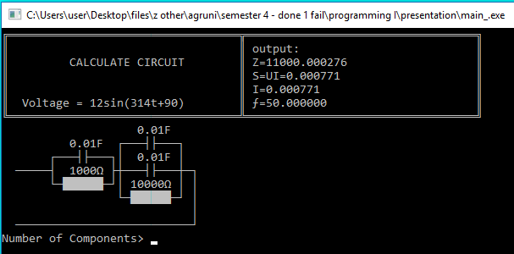
პარალელურად ჩართული წინაღობებისა და კონდენსატორების გრაფიკული გამოსახვა და სქემის გამოთვლა
დიმა ონიანი
გიორგი რაქვიაშვილი

